Slide 1
Choice tasks
Battery of Economic CHoices And Mood/Emotion Links
(BECHAMEL)

Slide 2
Choix avec délai

Slide 3
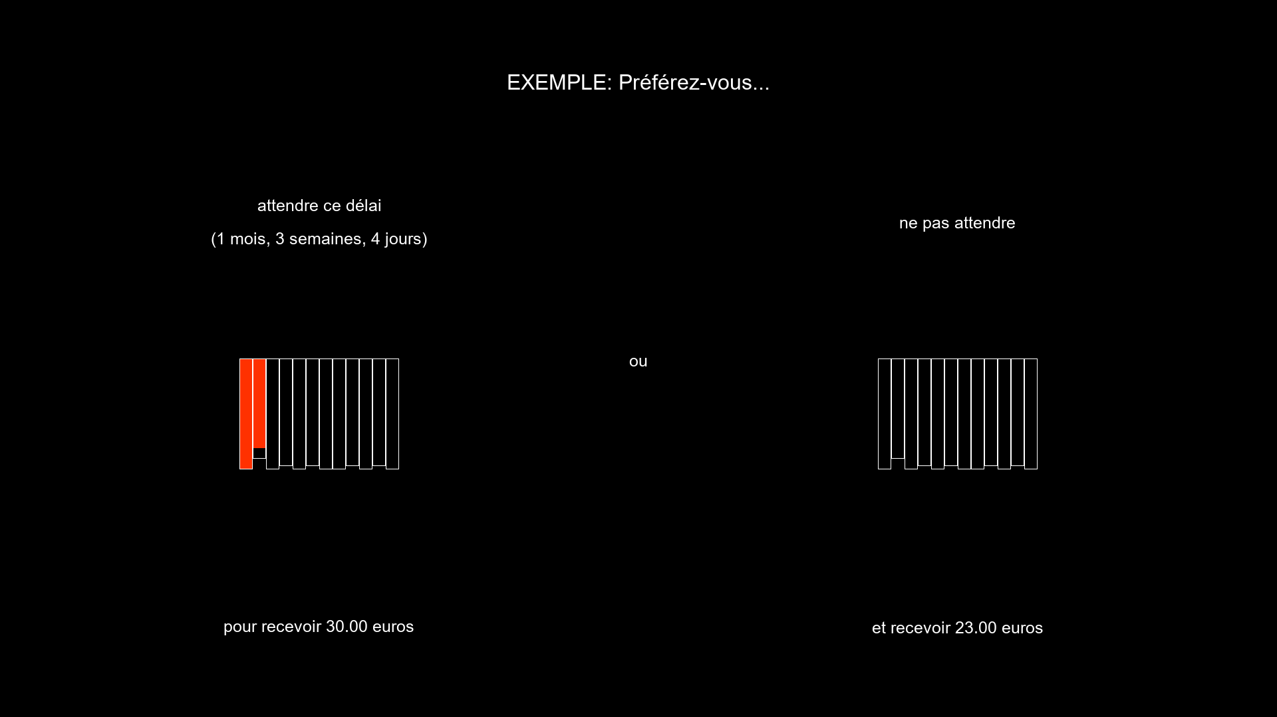

Slide 4
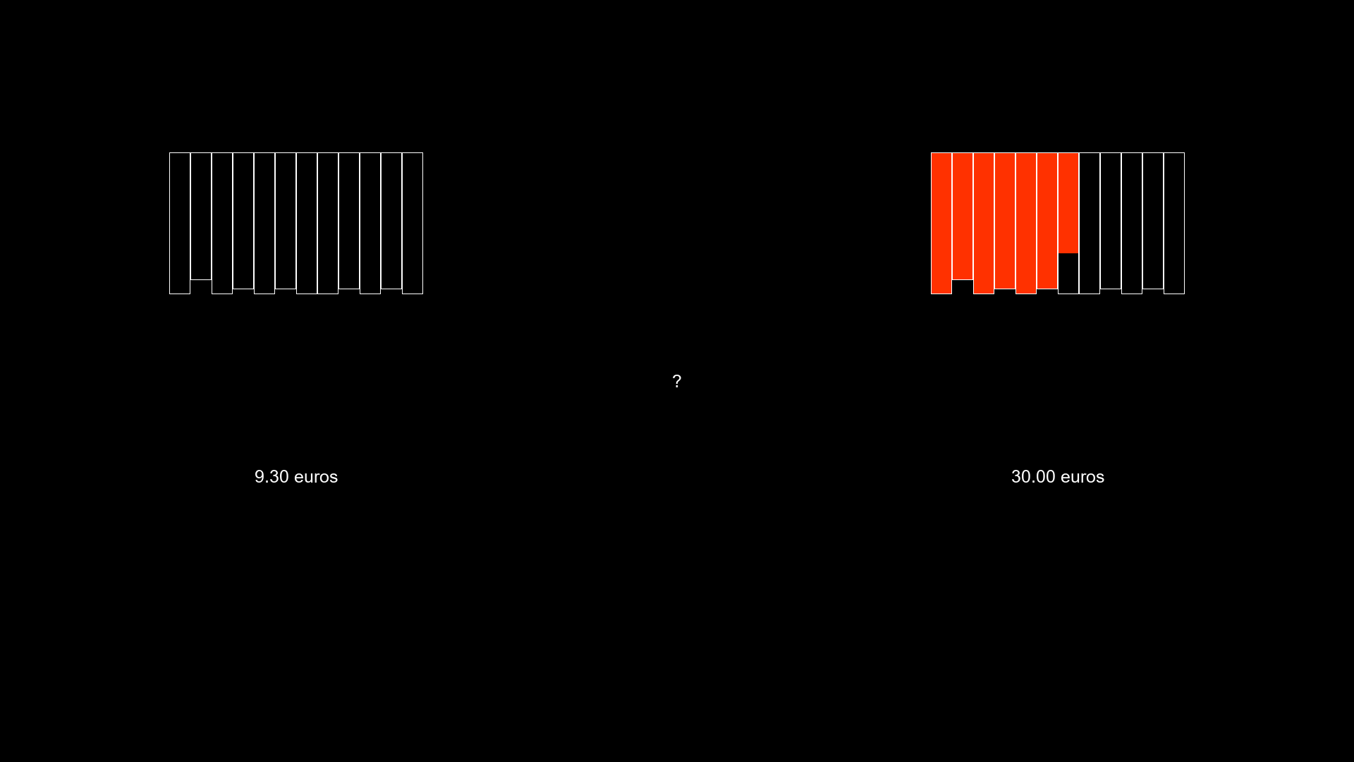

Slide 5
Alternative visualization:

Slide 6
Choix avec risque

Slide 7
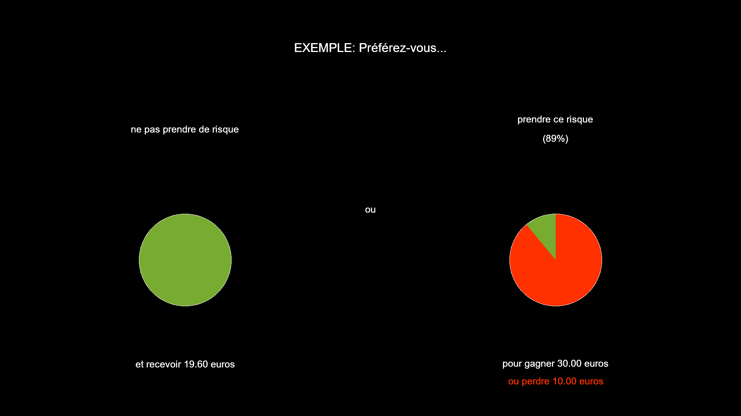

Slide 8
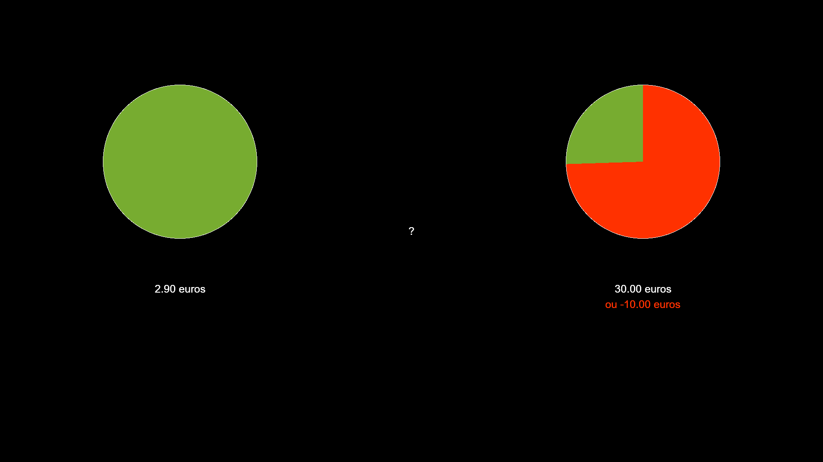

Slide 9
Choix avec effort physique

Slide 10
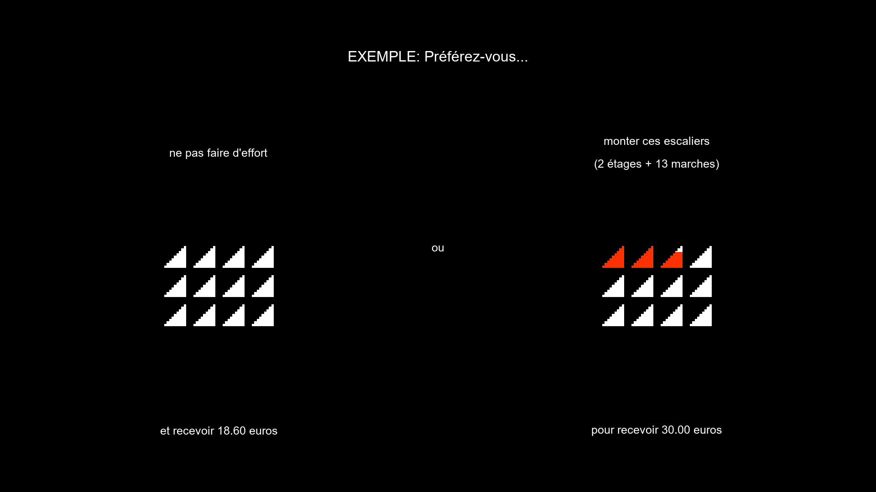

Slide 11
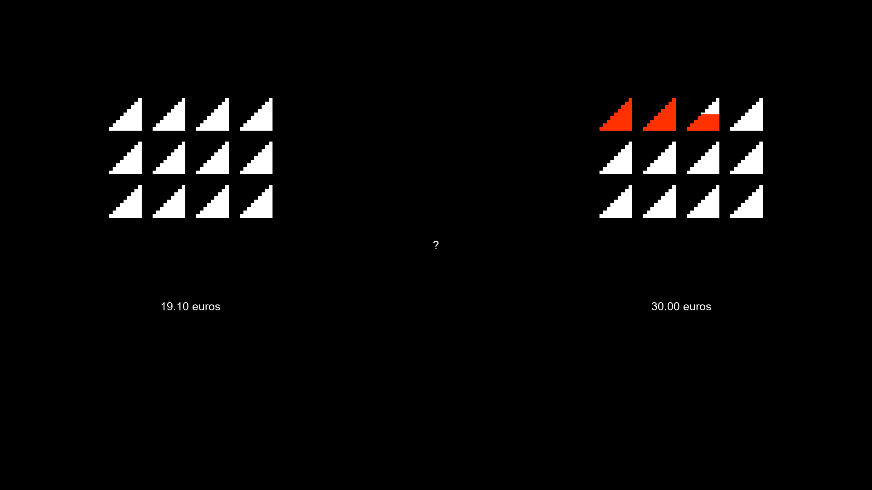

Slide 12
Choix avec effort mental

Slide 13
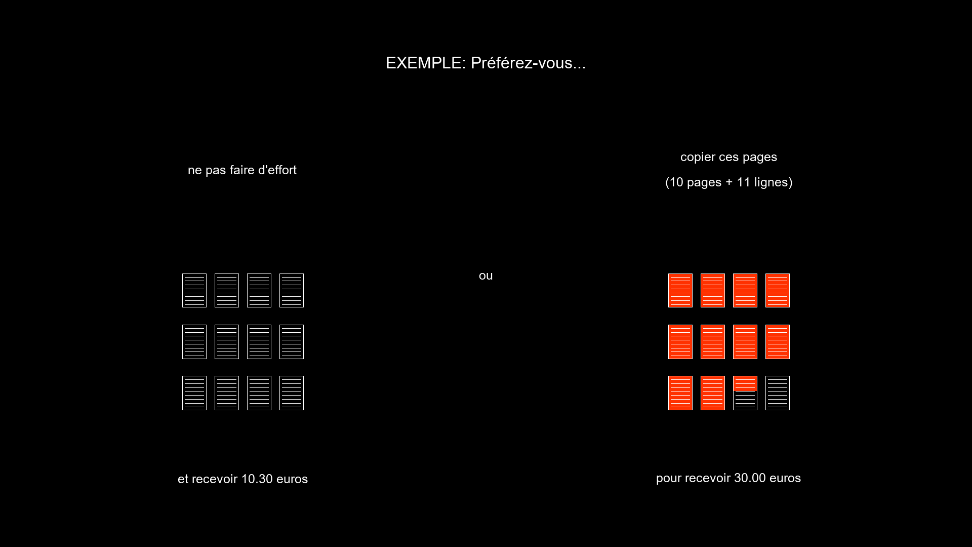

Slide 14
